Slide 1
Pediatric Sepsis Diagnosis Based on Different Gene Expression and Machine Learning Method

Slide 2
Data and processing
Dataset GSE66099
The dataset is divided into training and testing data of 70% and 30%.
Differential expressed genes using the Benjamini-Hochberg correction method and R package.

Slide 3
2. Gene selection
The importance values of genes are computed by the RF or BG model for the gene ranking.
A subset of genes, which are selected by the pathway enrichment analysis, are ranked by their importance values from the highest to the lowest.
The importance values of genes are computed by the model for the gene ranking.
Notes:
Các giá trị quan trọng của gen được tính toán bằng mô hình ml để xếp hạng gen.
Một tập hợp con của các gen, được chọn theo phân tích làm giàu con đường, được xếp hạng theo các giá trị quan trọng của chúng từ cao nhất đến thấp nhất.
Các giá trị quan trọng của gen được tính toán bởi mô hình để xếp hạng gen.

Slide 4
Rank important genes by Bagging
 | SID | score
1 | PRG2 | 0,04293
2 | CCL3 | 0,02473
3 | MAFF | 0,02410
4 | CCR2 | 0,02102
5 | JUN | 0,02042
6 | EBI3 | 0,01926
7 | MT1G | 0,01909
8 | MPO | 0,01778
9 | DDIT4 | 0,01758
10 | CCL20 | 0,01750
11 | MYL6B | 0,01687
12 | TFRC | 0,01684
13 | CPVL | 0,01599
14 | TNFAIP3 | 0,01564
15 | CD24 | 0,01515
16 | RGS2 | 0,01496
17 | PCNT | 0,01480
18 | TGFBI | 0,01413
19 | RHAG | 0,01409
20 | SLC39A8 | 0,01376
21 | CCRL2 | 0,01370
22 | SDC4 | 0,01274
23 | PTTG1 | 0,01262
24 | MANSC1 | 0,01262
25 | NUAK2 | 0,01214
26 | WBP5 | 0,01198
27 | E2F8 | 0,01178
28 | MT1F | 0,01178
29 | NUSAP1 | 0,01164
30 | RGS1 | 0,01119
31 | TTK | 0,01113
32 | CTSL1 | 0,01098
33 | BTG3 | 0,01094
34 | SCD | 0,01083
35 | TFDP2 | 0,01081
36 | CENPF | 0,01079
37 | H1F0 | 0,01060
38 | AURKB | 0,01014
39 | MLF1IP | 0,00990
40 | MT1H | 0,00977
41 | PRC1 | 0,00963
42 | FABP5 | 0,00939
43 | MT1E | 0,00938
44 | KIF2C | 0,00936
45 | KIF11 | 0,00897
46 | FGL2 | 0,00889
47 | MELK | 0,00889
48 | FRAT1 | 0,00886
49 | TOP2A | 0,00827
50 | RCBTB2 | 0,00812
51 | MCM2 | 0,00811
52 | EMR3 | 0,00802
53 | AREG | 0,00785
54 | CD69 | 0,00766
55 | UBE2C | 0,00762
56 | EMP1 | 0,00742
57 | HSPA6 | 0,00733
58 | CLEC7A | 0,00727
59 | BUB1B | 0,00723
60 | KIF4A | 0,00723
61 | CASC5 | 0,00718
62 | TYMS | 0,00715
63 | NNMT | 0,00710
64 | CKS2 | 0,00701
65 | RGL1 | 0,00698
66 | STAT4 | 0,00681
67 | KIF14 | 0,00678
68 | TARS | 0,00635
69 | RAD51 | 0,00593
70 | ENPP2 | 0,00545
71 | RAB13 | 0,00535
72 | RACGAP1 | 0,00534
73 | MCM4 | 0,00531
74 | ATAD2 | 0,00528
75 | MAD2L1 | 0,00517
76 | CD302 | 0,00515
77 | CCNB2 | 0,00490
78 | NEK2 | 0,00485
79 | NDUFS5 | 0,00481
80 | GINS2 | 0,00479
81 | RPL10 | 0,00473
82 | CKS1B | 0,00471
83 | CDC20 | 0,00470
84 | AURKA | 0,00466
85 | CENPA | 0,00462
86 | ZWINT | 0,00450
87 | SHCBP1 | 0,00447
88 | SLCO4A1 | 0,00439
89 | SNRPG | 0,00437
90 | RPA3 | 0,00433
91 | FEN1 | 0,00430
92 | RRM2 | 0,00412
93 | NME1 | 0,00410
94 | PSMG1 | 0,00409
95 | HMMR | 0,00402
96 | RAD51AP1 | 0,00402
97 | LSM5 | 0,00396
98 | MT1X | 0,00391
99 | TPX2 | 0,00384
100 | COX6C | 0,00382
101 | COX7B | 0,00381
102 | CCNE2 | 0,00370
103 | POLE2 | 0,00362
104 | CCNB1 | 0,00354
105 | KIAA0101 | 0,00337
106 | CEP55 | 0,00321
107 | CDKN3 | 0,00307
108 | MCM6 | 0,00212

Slide 5
Rank important genes by Random Forest
 | SID | score
1 | PRG2 | 0,04654
2 | MANSC1 | 0,03876
3 | DDIT4 | 0,02731
4 | AREG | 0,02611
5 | JUN | 0,02562
6 | CTSL1 | 0,02476
7 | RGS2 | 0,02423
8 | NNMT | 0,02151
9 | MAFF | 0,02070
10 | ENPP2 | 0,02037
11 | CCL3 | 0,01904
12 | MPO | 0,01902
13 | TFRC | 0,01877
14 | H1F0 | 0,01863
15 | SDC4 | 0,01812
16 | HSPA6 | 0,01787
17 | CCL20 | 0,01748
18 | MT1G | 0,01646
19 | EMR3 | 0,01628
20 | WBP5 | 0,01405
21 | MYL6B | 0,01385
22 | MT1F | 0,01367
23 | TFDP2 | 0,01362
24 | PCNT | 0,01296
25 | CD24 | 0,01287
26 | COX7B | 0,01246
27 | NDUFS5 | 0,01229
28 | MT1X | 0,01211
29 | RAB13 | 0,01198
30 | TNFAIP3 | 0,01173
31 | SLC39A8 | 0,01092
32 | RHAG | 0,01087
33 | MT1H | 0,01064
34 | KIF4A | 0,01029
35 | SCD | 0,01006
36 | RGL1 | 0,00997
37 | EMP1 | 0,00985
38 | BTG3 | 0,00981
39 | TGFBI | 0,00978
40 | CLEC7A | 0,00968
41 | RGS1 | 0,00966
42 | RAD51 | 0,00947
43 | SLCO4A1 | 0,00932
44 | NME1 | 0,00837
45 | MCM6 | 0,00814
46 | CD302 | 0,00795
47 | CCR2 | 0,00783
48 | FRAT1 | 0,00783
49 | CKS2 | 0,00755
50 | FGL2 | 0,00735
51 | CCRL2 | 0,00734
52 | FABP5 | 0,00729
53 | CPVL | 0,00729
54 | AURKB | 0,00726
55 | RAD51AP1 | 0,00713
56 | CD69 | 0,00661
57 | RRM2 | 0,00643
58 | BUB1B | 0,00638
59 | MCM2 | 0,00636
60 | KIF14 | 0,00623
61 | MLF1IP | 0,00618
62 | FEN1 | 0,00616
63 | KIF2C | 0,00615
64 | CASC5 | 0,00607
65 | CCNE2 | 0,00570
66 | TARS | 0,00564
67 | RCBTB2 | 0,00547
68 | NUAK2 | 0,00546
69 | POLE2 | 0,00546
70 | MT1E | 0,00545
71 | RPL10 | 0,00535
72 | EBI3 | 0,00525
73 | TYMS | 0,00451
74 | RPA3 | 0,00446
75 | E2F8 | 0,00435
76 | PRC1 | 0,00418
77 | HMMR | 0,00379
78 | CDKN3 | 0,00372
79 | STAT4 | 0,00367
80 | RACGAP1 | 0,00365
81 | SNRPG | 0,00344
82 | UBE2C | 0,00339
83 | GINS2 | 0,00325
84 | MELK | 0,00320
85 | LSM5 | 0,00306
86 | NUSAP1 | 0,00295
87 | CDC20 | 0,00290
88 | TOP2A | 0,00284
89 | COX6C | 0,00272
90 | TPX2 | 0,00268
91 | TTK | 0,00266
92 | MAD2L1 | 0,00250
93 | AURKA | 0,00248
94 | KIF11 | 0,00247
95 | PTTG1 | 0,00247
96 | CENPF | 0,00242
97 | CEP55 | 0,00242
98 | NEK2 | 0,00229
99 | ZWINT | 0,00216
100 | KIAA0101 | 0,00215
101 | CKS1B | 0,00191
102 | PSMG1 | 0,00183
103 | SHCBP1 | 0,00178
104 | CCNB2 | 0,00168
105 | ATAD2 | 0,00155
106 | CENPA | 0,00124
107 | MCM4 | 0,00122
108 | CCNB1 | 0,00081

Slide 6
2. Gene validation
The 5-folds CV is implemented for the BS, BG, and RF models using different gene combinations.
The entire dataset for validation of the gene combinations.
The selection of the optimal gene combinations is based on the highest performance of the corresponded ML models.
TABLE 3. HIGHEST VALIDATION PERFORMANCE OF THE ML MODELS ON THE ENTIRE GENE DATASET
ML model | Number of genes | Ac (%) | Se (%) | Sp (%) | Mc (%) | AUC (%)
BS | 21 | 88+-5 | 49+-22 | 95+-5 | 49+-22 | 75+-16
BG | 23 | 90+-3 | 35+-21 | 99+-3 | 48+-24 | 86+-8
RF | 24 | 90+-4 | 38+-24 | 98+-2 | 48+-27 | 86+-9
TABLE 3. HIGHEST VALIDATION PERFORMANCE OF THE ML MODELS ON THE ENTIRE GENE DATASET
ML model | Number of genes | Ac (%) | Se (%) | Sp (%) | Mc (%) | AUC (%)
BS | 13 | 87+-6 | 42+-20 | 94+-7 | 42+-19 | 76+-14
BG | 9 | 90+-4 | 34+-23 | 99+-2 | 46+-27 | 85+-10
RF | 31 | 91+-3 | 36+-17 | 1+-2 | 54+-17 | 83+-10
Important genes by Bagging
important genes by Random Forest
Notes:
Việc lựa chọn các tổ hợp gen tối ưu dựa trên hiệu suất cao nhất của các mô hình ML tương ứng
CV 5 lần được triển khai cho các mô hình BS, BG và RF bằng cách sử dụng các tổ hợp gen khác nhau.
Trong số các mô hình ML khác nhau, giá trị trung bình của hiệu suất xác thực cao nhất được tạo ra bởi bộ phân loại BG (với g_i_Bagging) bằng cách sử dụng kết hợp 23 gen.
giá trị trung bình của hiệu suất xác thực cao được tạo ra bởi bộ phân loại BG (với g_i_RF) bằng cách sử dụng kết hợp 9 gen.

Slide 7
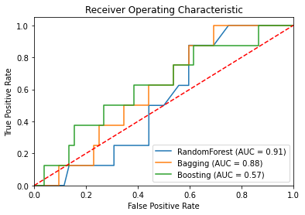
3. Gene testing
The BS, BG, and RF models are trained on the training set and then estimated the diagnosis performance on the testing data using the selected gene combinations.
Table 4 shows the testing results of those models using different gene combinations.
TABLE 4.1. DIAGNOSIS PERFORMANCE OF THE ML MODELS ON THE TESTING SET
ML model | Ac (%) | Se (%) | Sp (%) | Mc (%) | AUC (%)
BS | 83,33 | 25,0 | 98,07 | 35,99 | 56,97
BG | 93,33 | 50,0 | 100,0 | 68,13 | 87,74
RF | 93,33 | 50,0 | 100,0 | 68,13 | 90,50
Important genes by Bagging - RF
Notes:
ROC: ma trận nhầm lẫn của các bộ phân loại ML khác nhau trên bộ thử nghiệm bằng cách sử dụng các tổ hợp gen đã chọn.

Slide 8
Propose the RF model and a combination of 24 genes namely:
‘TNFAIP3',
'EBI3',
'MPO',
'TGFBI',
'TPX2',
'FABP5',
'FRAT1',
'CCR2',
'MAFF',
'RAD51AP1',
'RPA3',
'MT1H',
'MT1F',
'RAB13',
'NUAK2',
'SCD',
'FEN1',
'MT1G',
'CCL3',
'PRG2',
'KIF2C',
'NME1',
'PTTG1',
'CENPA']

Slide 9
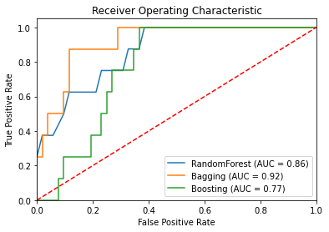
TABLE 4.1. DIAGNOSIS PERFORMANCE OF THE ML MODELS ON THE TESTING SET
ML model | Ac (%) | Se (%) | Sp (%) | Mc (%) | AUC (%)
BS | 80,0 | 12,5 | 90,38 | 32,68 | 77,16
BG | 83,33 | 25,0 | 98,07 | 35,9 | 91,58
RF | 90,0 | 25,0 | 100,0 | 47,34 | 86,17
Important genes by Random Forest - RF

Slide 10
Propose the RF model and a combination of 31 genes namely:
'CDKN3',
'RGL1',
'BUB1B',
'MPO',
'SDC4',
'MCM6',
'MT1H',
'H1F0',
'TYMS',
'KIF14',
'RPA3',
'MANSC1',
'CCL3',
'RAB13',
'NEK2',
'ATAD2',
'NUSAP1',
'CENPA',
'FABP5',
'TOP2A',
'RCBTB2',
'SNRPG',
'BTG3',
'ZWINT',
'CLEC7A',
'CCR2',
'PRC1',
'AURKA',
'EMP1',
'PSMG1',

Slide 11
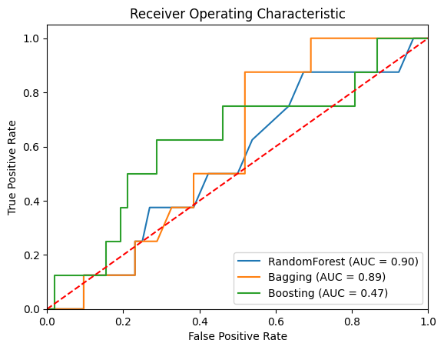
TABLE 4.1. DIAGNOSIS PERFORMANCE OF THE ML MODELS ON THE TESTING SET
ML model | Ac (%) | Se (%) | Sp (%) | Mc (%) | AUC (%)
BS | 83,33 | 12,5 | 94,23 | 9,17 | 47,35
BG | 93,33 | 50,00 | 100,00 | 68,13 | 88,58
RF | 91,67 | 50,00 | 98,07 | 51,13 | 89,78
Important genes by Bagging - BG

Slide 12
Propose the BG model and a combination of 22 genes namely:
'TNFAIP3',
'EBI3',
'MPO',
'TGFBI',
'TPX2',
'FABP5',
'FRAT1',
'CCR2',
'MAFF',
'RAD51AP1',
'RPA3',
'MT1H',
'MT1F',
'RAB13',
'NUAK2',
'SCD',
'FEN1',
'MT1G',
'CCL3',
'PRG2',
'KIF2C',
'NME1'

Slide 13
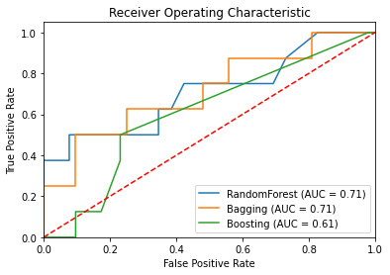
TABLE 4.2. DIAGNOSIS PERFORMANCE OF THE ML MODELS ON THE TESTING SET
ML model | Ac (%) | Se (%) | Sp (%) | Mc (%) | AUC (%)
BS | 73,33 | 12,5 | 82,96 | 4,38 | 60,57
BG | 88,33 | 25,0 | 98,07 | 35,99 | 71,13
RF | 91,67 | 37,5 | 100,0 | 58,48 | 71,03
Important genes by Random Forest - BG
Notes:
ROC: ma trận nhầm lẫn của các bộ phân loại ML khác nhau trên bộ thử nghiệm bằng cách sử dụng các tổ hợp gen đã chọn.

